Slide 1
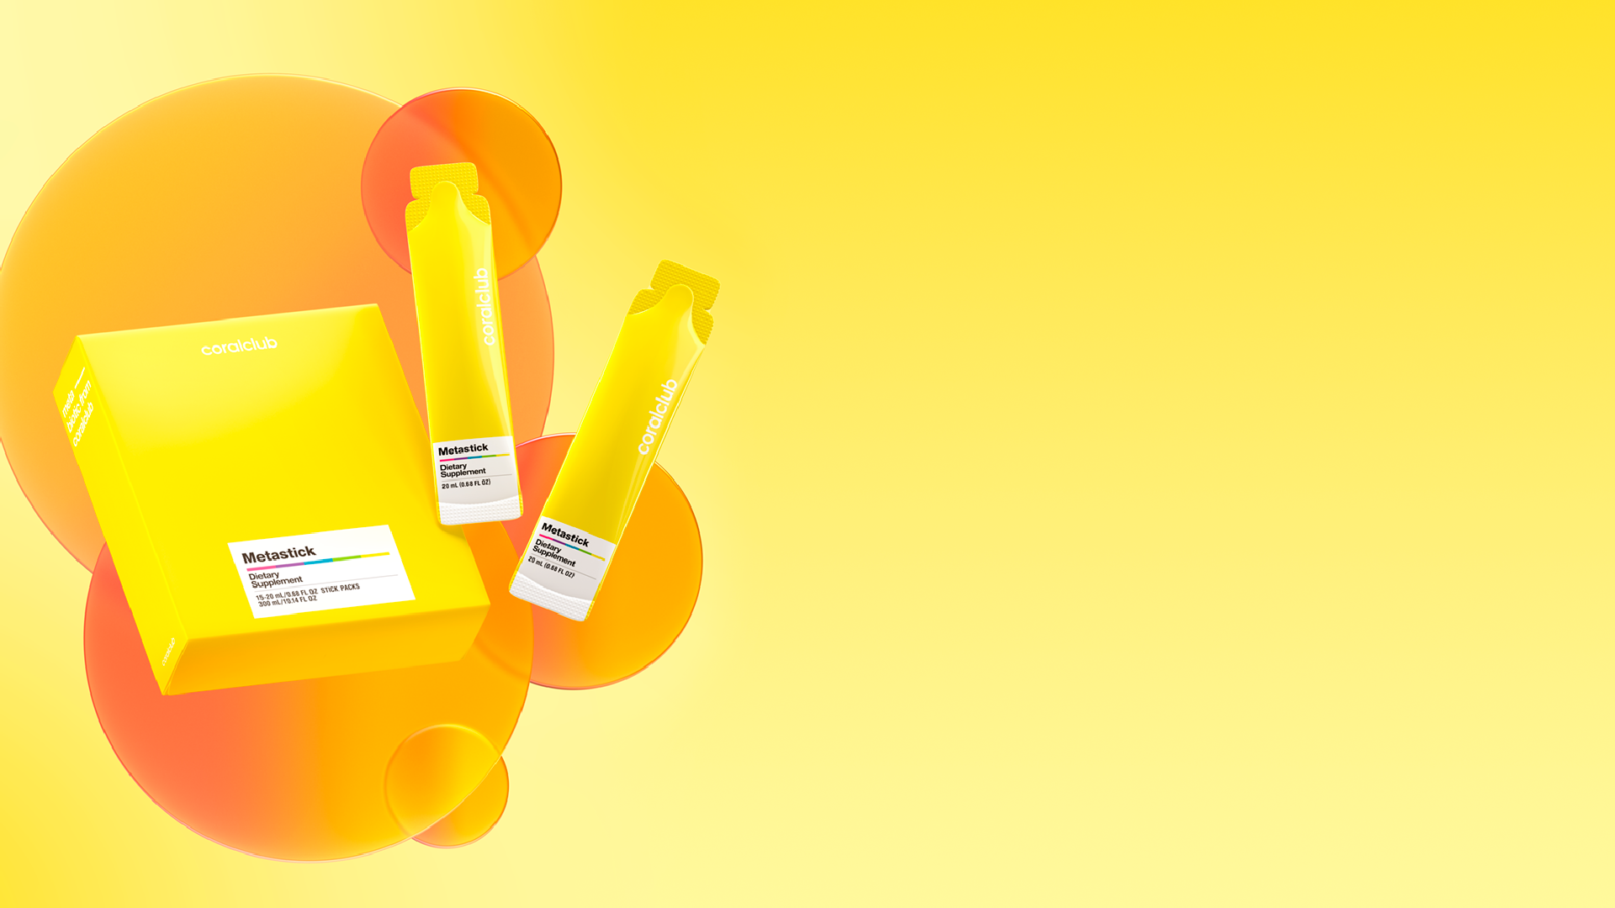

Metastick
Die perfekte Innovation für Deine gesunde Darmflora

Slide 2



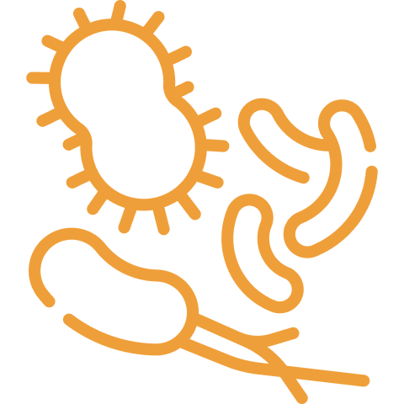

Unser seelisches und körperliches Wohlbefinden hängt vom Zustand unseres Darms ab.
Doch was wissen wir darüber?
Es ist das Organ mit der größten Fläche (Die Gesamtlänge des Darms eines Erwachsenen beträgt 7-9 Meter*)
Wichtig für unser Immunsystem
(Etwa 70 % der Immunzellen befinden sich im Darm***)
Beeinflusst unsere Stimmung
(5-HTP, die Vorstufe des Glückshormons Serotonin, wird zu über 90 % im Darm produziert**)
Es enthält den größten Teil der gesamten Mikroflora des Körpers
(etwa 0,3 % des Körpergewichts****)
*https://www.ncbi.nlm.nih.gov/pmc/articles/ PMC1981305/pdf/brmedj03234-0035.pdf
**https://www.cell.com/cell/fulltext/ S0092-8674(15)00248-2
***https://www.hopkinsmedicine.org/research/advancements-in-research/ fundamentals/in-depth/the-gut-where-bacteria-and-immune-system-meet
****https://journals.plos.org/plosbiology/article?id=10.1371/journal.pbio.1002533

Slide 3



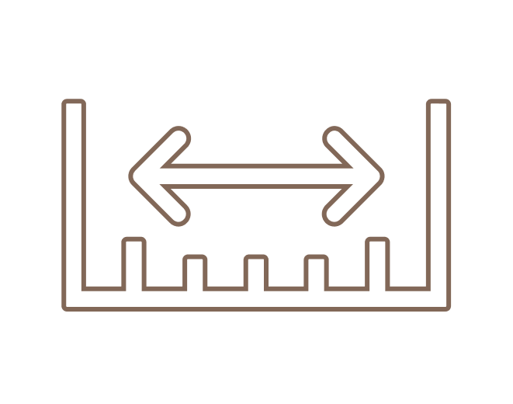


Das Universum in uns:
Was wir über die Mikroflora des Menschen wissen?
Ist bei jedem Mensch einzigartig, wie ein Fingerabdruck. Selbst
bei Zwillingen mit gleichem Genotyp beträgt die Ähnlichkeit der Mikroflora ~ 20 % *
Es beinhaltet etwa 38 Billionen Mikroorganismen, das sind 8 Billionen mehr als die Anzahl aller Zellen im unseren Körper**
Beteiligt sich an der Synthese von Vitaminen der Gruppe B
Verliert mit zunehmendem Alter ihre Schutzeigenschaften
* https://www.sciencenews.org/article/identical-twins-may-not-be-so-identical-when-it-comes-gut-bacteria
** https://journals.plos.org/plosbiology/article?id=10.1371/journal.pbio.1002533

Slide 4



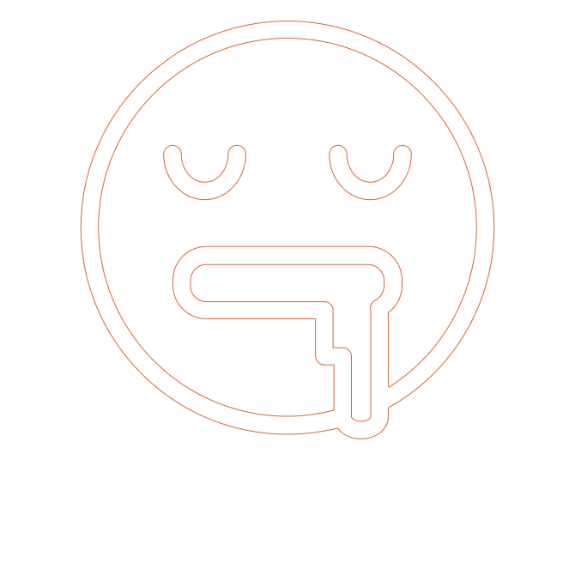


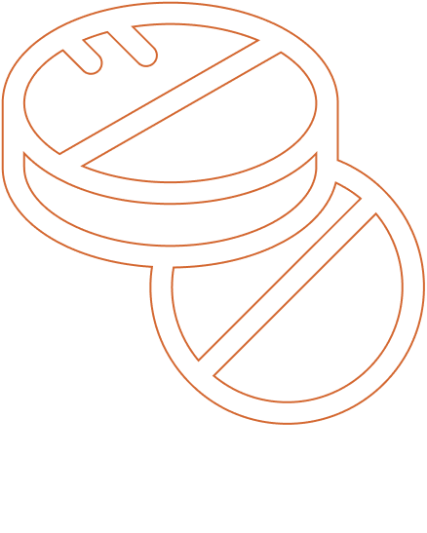
Ungleichgewicht der Mikroflora und seine Ursachen:
Künstliche Nahrung im Säuglingsalter
Ungesunde Ernährung: hauptsächlich aus tierischen Fetten, Zucker und Stärke
Rauchen und übermäßiger Alkoholgenuss
Einnahme von Medikamenten (Antibiotika und NSAR)
Stress
Erkrankungen, einschließlich Hormonstörungen und Lebensmittelvergiftungen
Plötzliche Veränderungen der Lebensumstände: Veränderungen des gewohnten Klima, Nachtarbeit, plötzliche Ernährungsumstellung oder Fasten

Slide 5
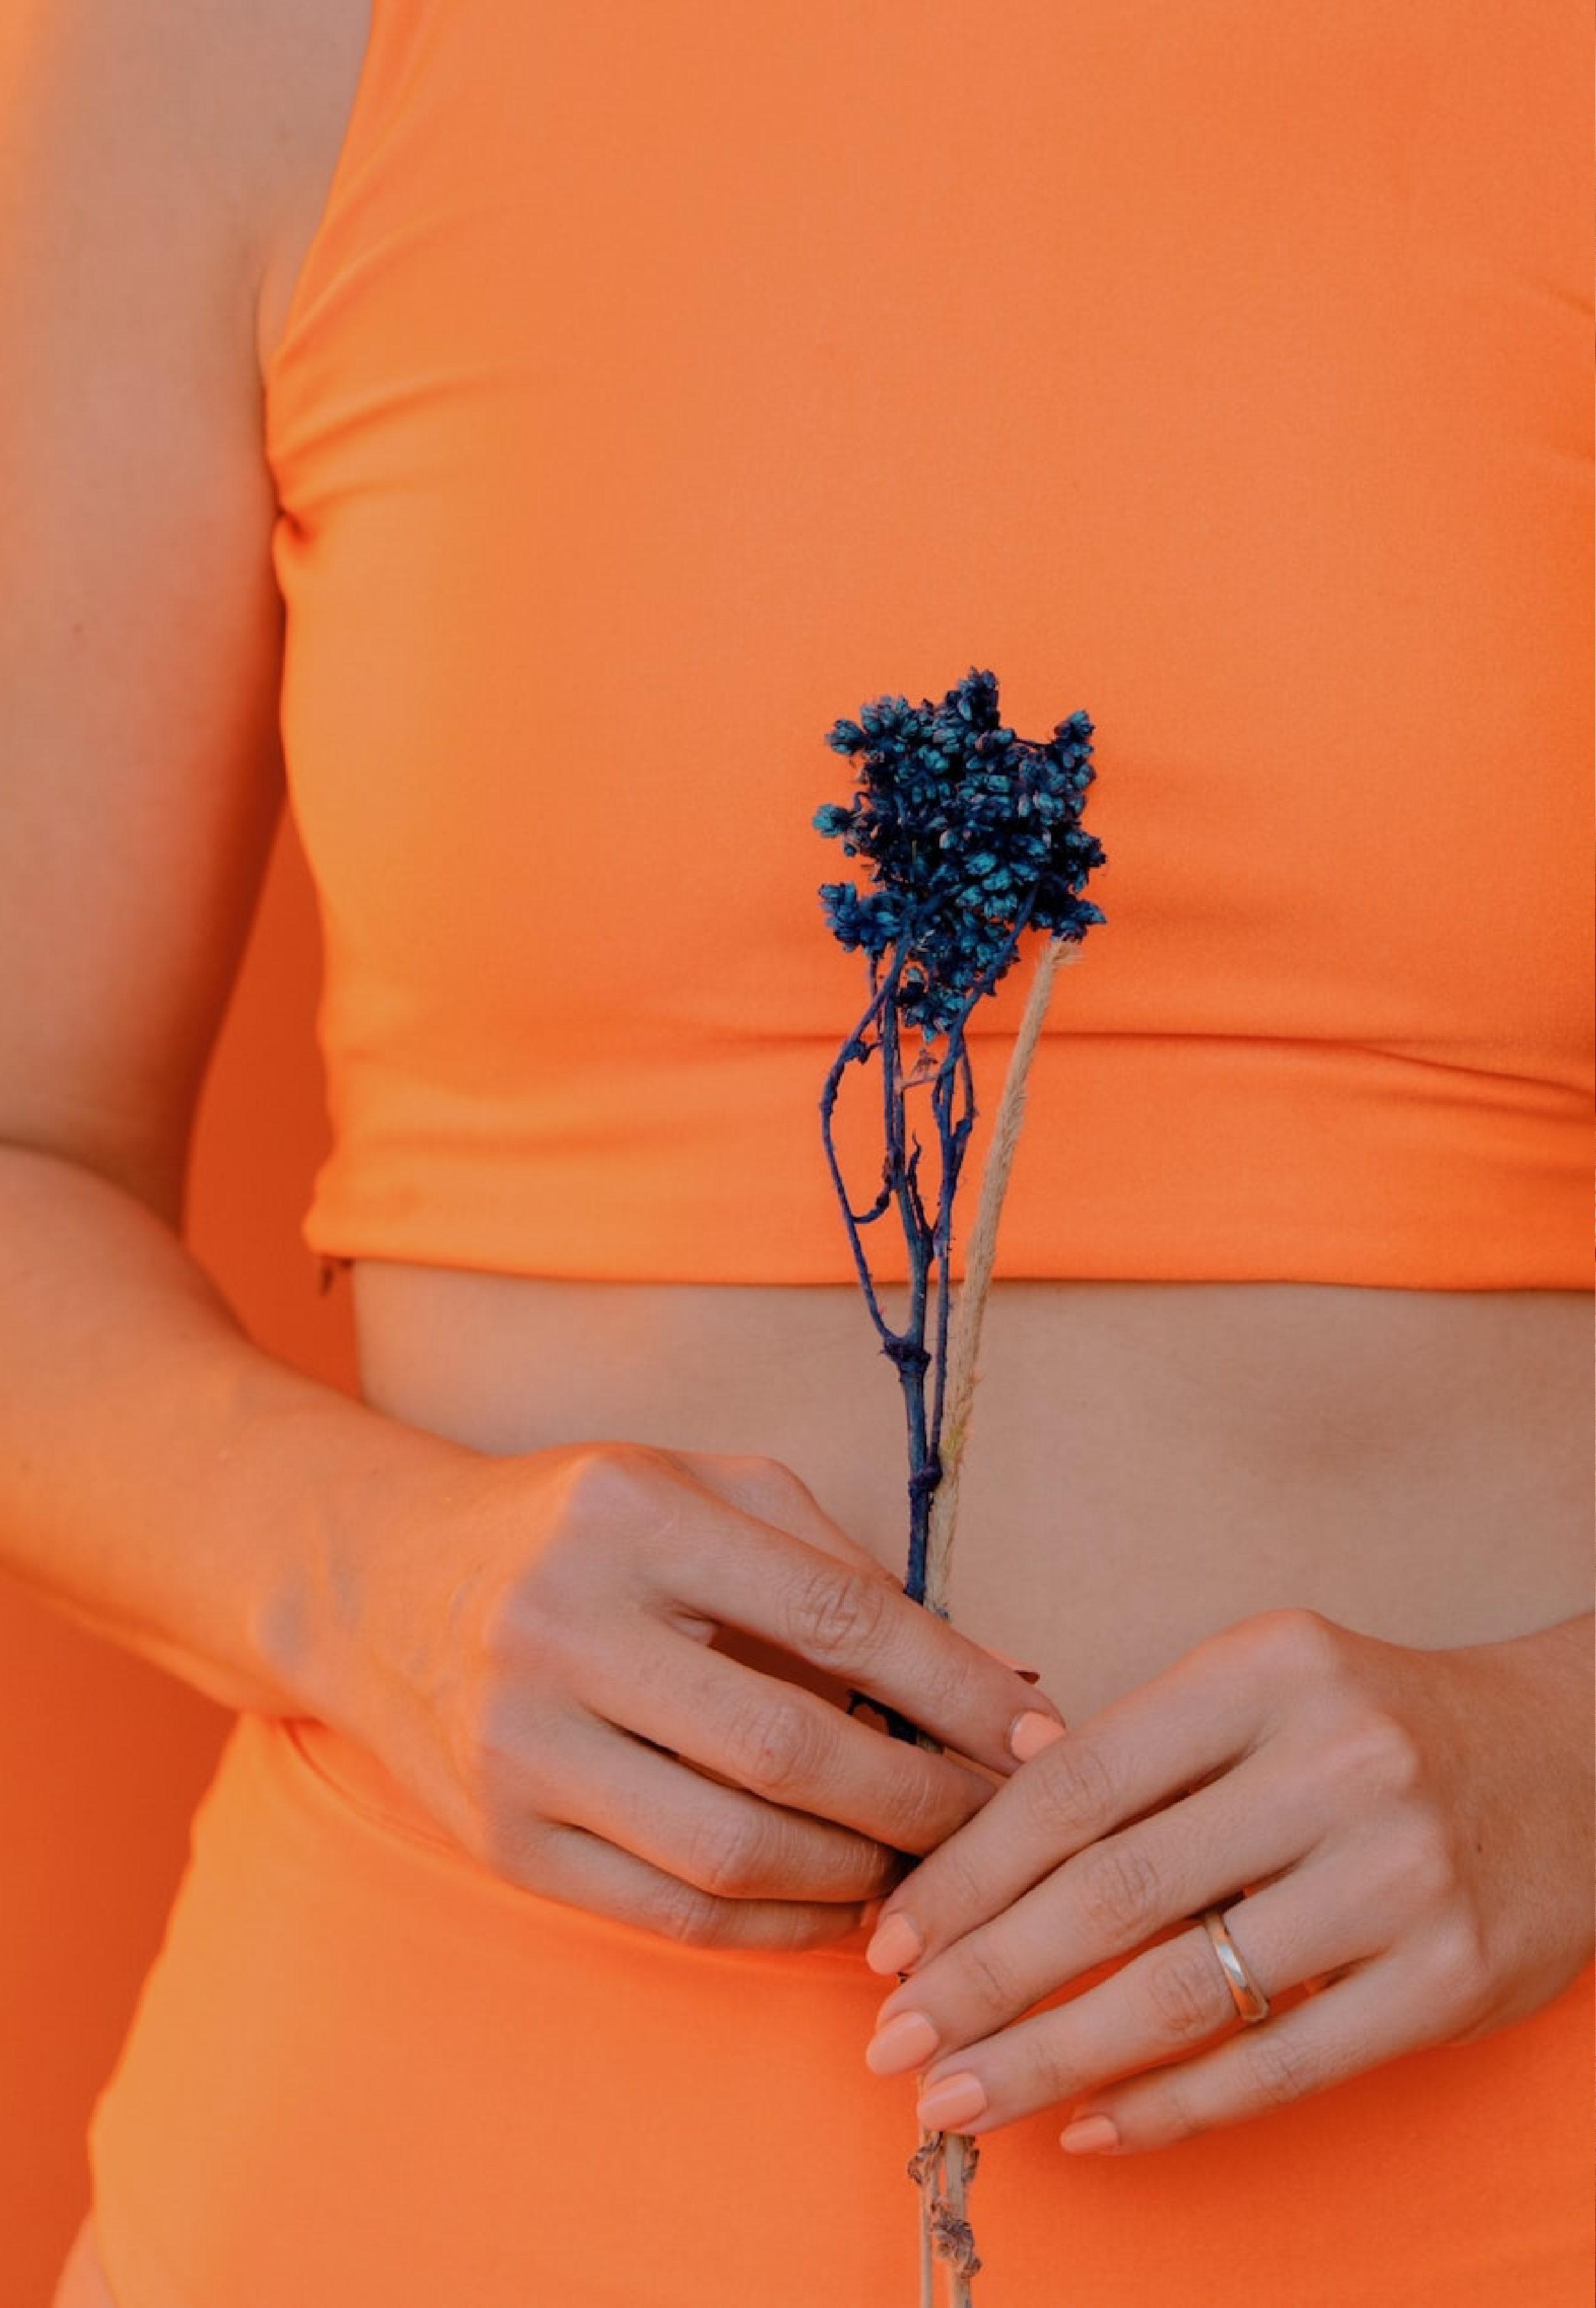



Das Ungleichgewicht der Darmflora äußert sich in:
Stuhlgangstörungen
Darmbeschwerden
Verschlechterung des Hautzustandes

Slide 6
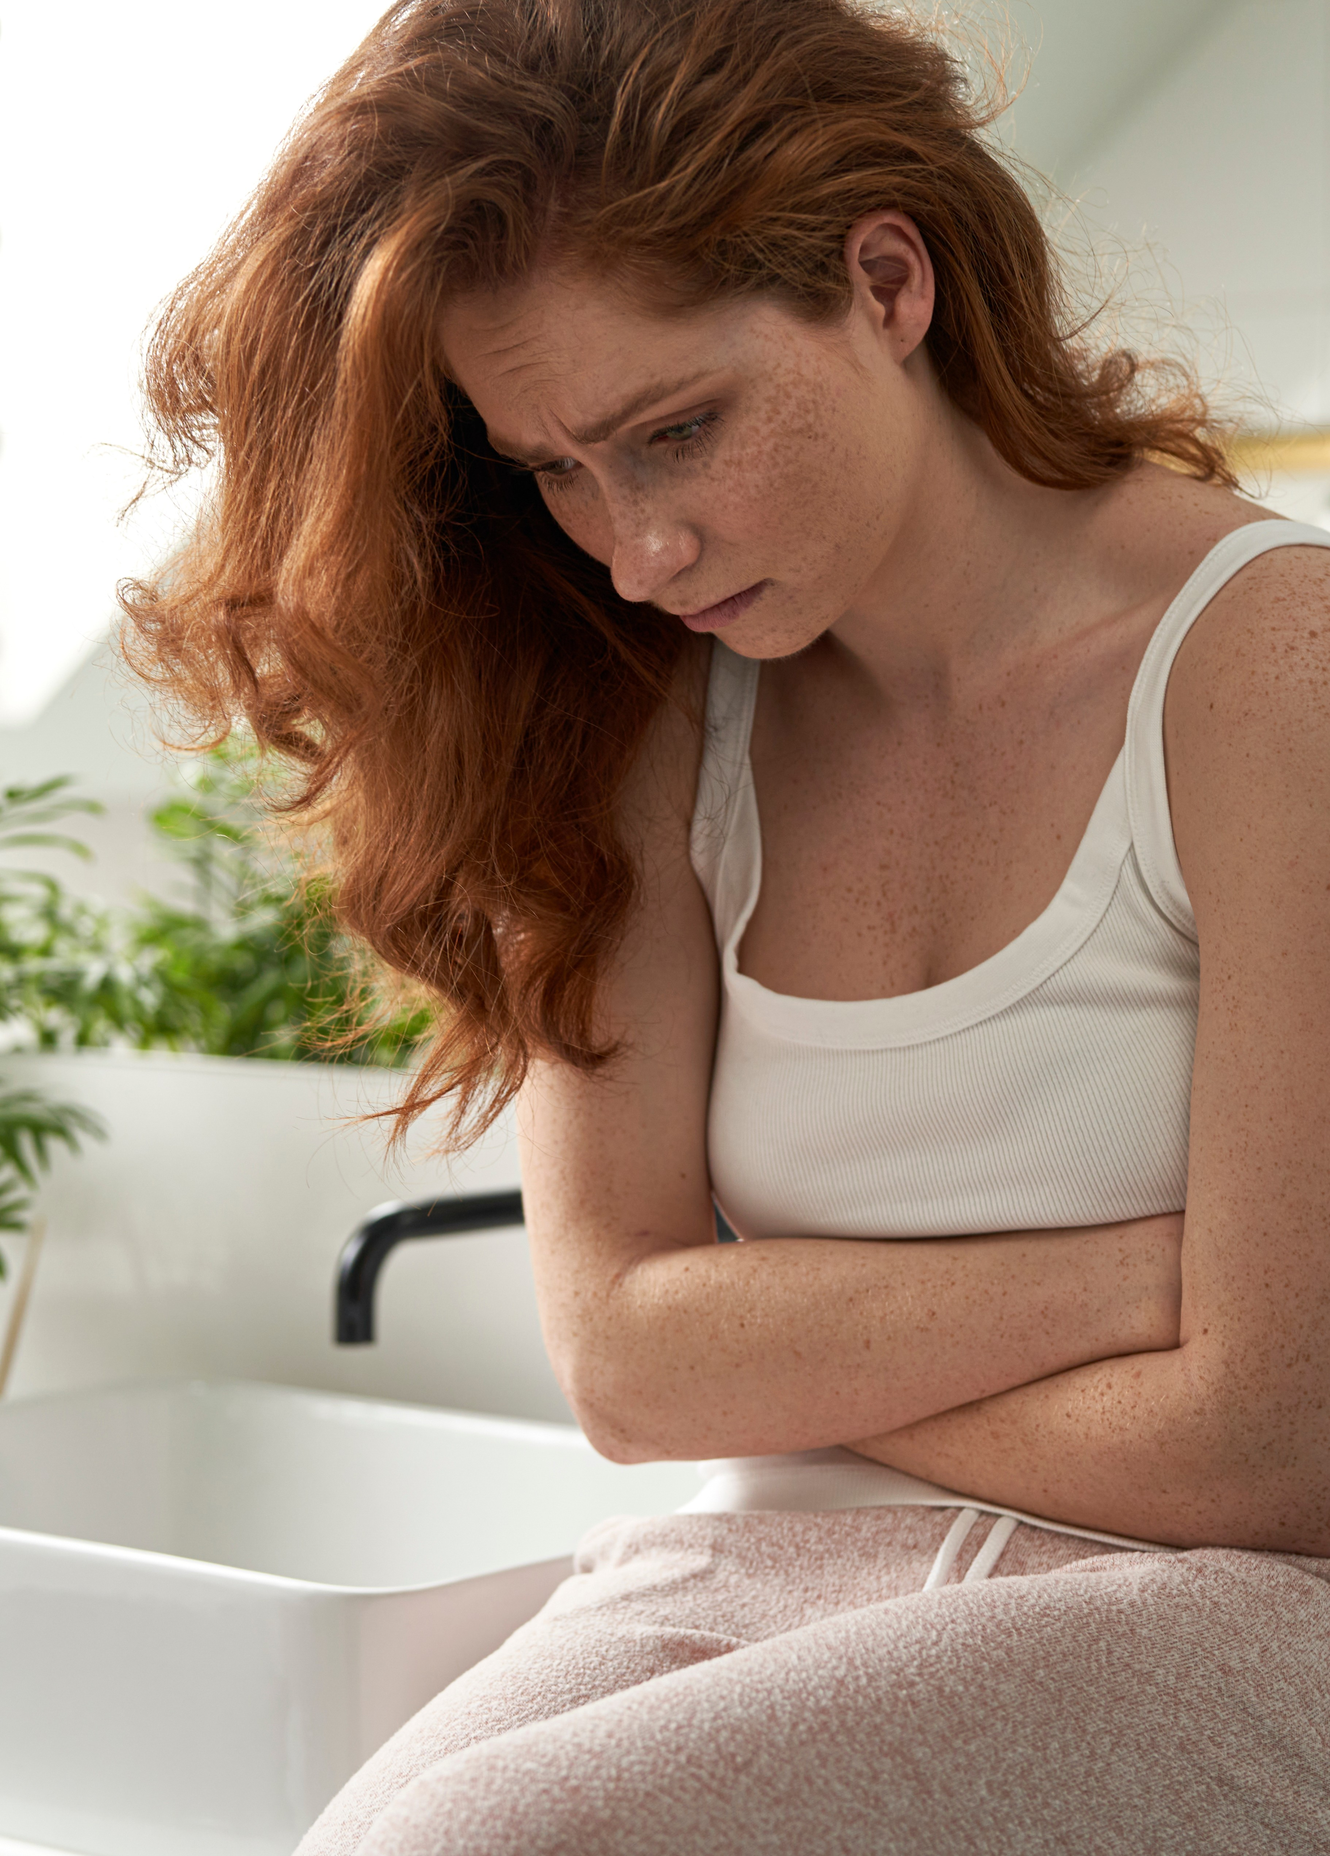

Welche Auswirkungen kann ein Ungleichgewicht der Mikroflora haben?
•
•
•
•
•
Schwächung des Immunsystems
Ständige Müdigkeit und Apathie
Emotionale Instabilität
Vorzeitiges Altern
Entstehung von Krankheiten

Slide 7
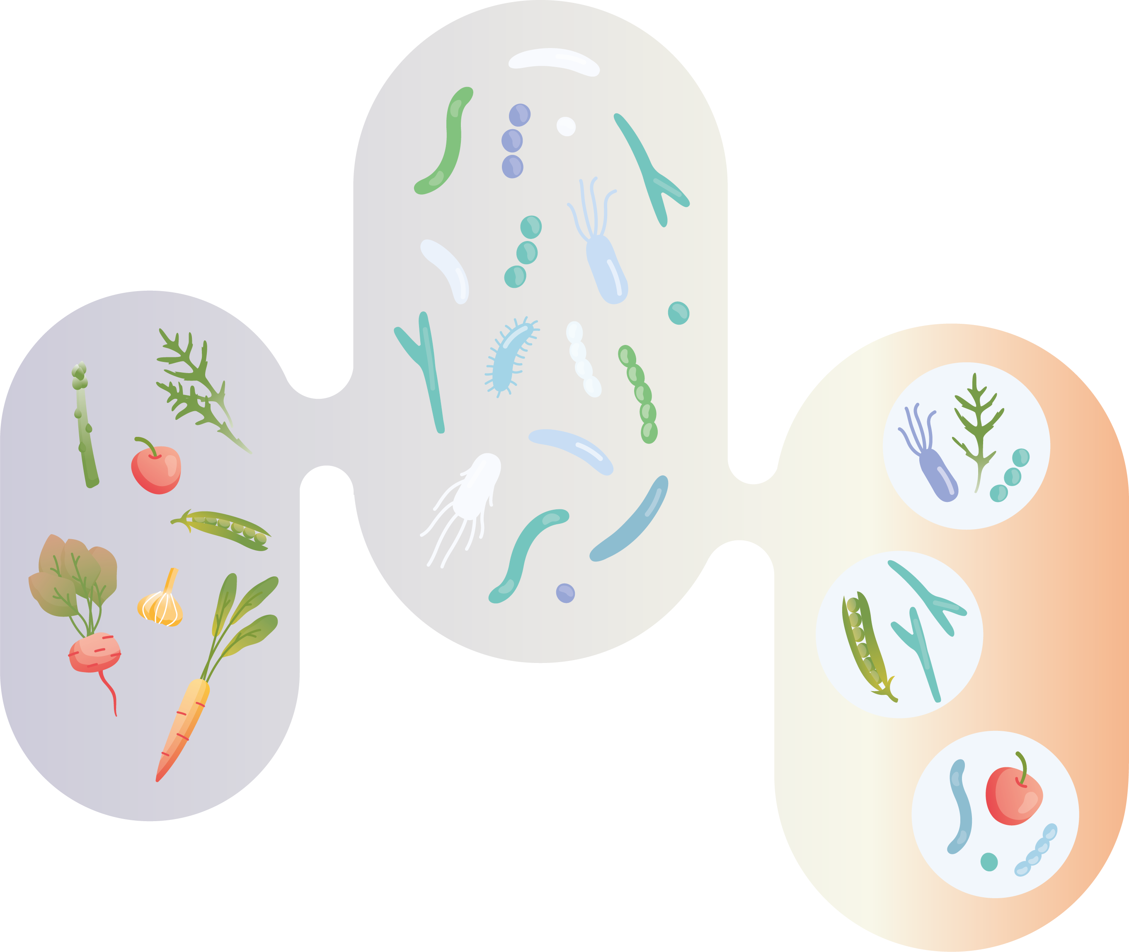
Wie wir uns gewöhnlich um unsere Darmflora kümmern
Probiotika
Lebende Mikroorganismen, die die Gesundheit verbessern, wenn sie in der richtigen Menge aufgenommen werden
Synbiotika
eine Kombination aus Präbiotika und Probiotika
Präbiotika
Präbiotika sind eine besondere Art von Nährstoffen, die von Mikroorganismen für ihr Wachstum genutzt werden

Slide 8

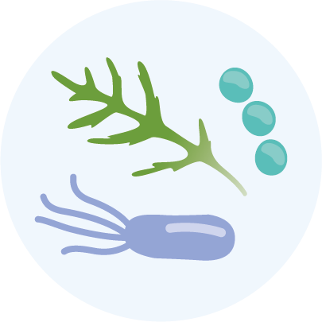
Was erzeugen Probiotika in unserem Körper?
Lebende probiotische Mikroorganismen (Lacto- und Bifidobakterien) scheiden im Laufe des Lebens Substanzen aus, die für den menschlichen Körper nützlich sind: organische Säuren, Vitamine und Substanzen mit antibakteriellen Eigenschaften.
Die Kombination solcher Substanzen wird als Metabiotika (aktive Metaboliten) bezeichnet, da sie biologisch aktiv sind und an biochemischen Prozessen teilnehmen können, wodurch der Lebensraum von Probiotika erheblich verbessert wird.

Slide 9
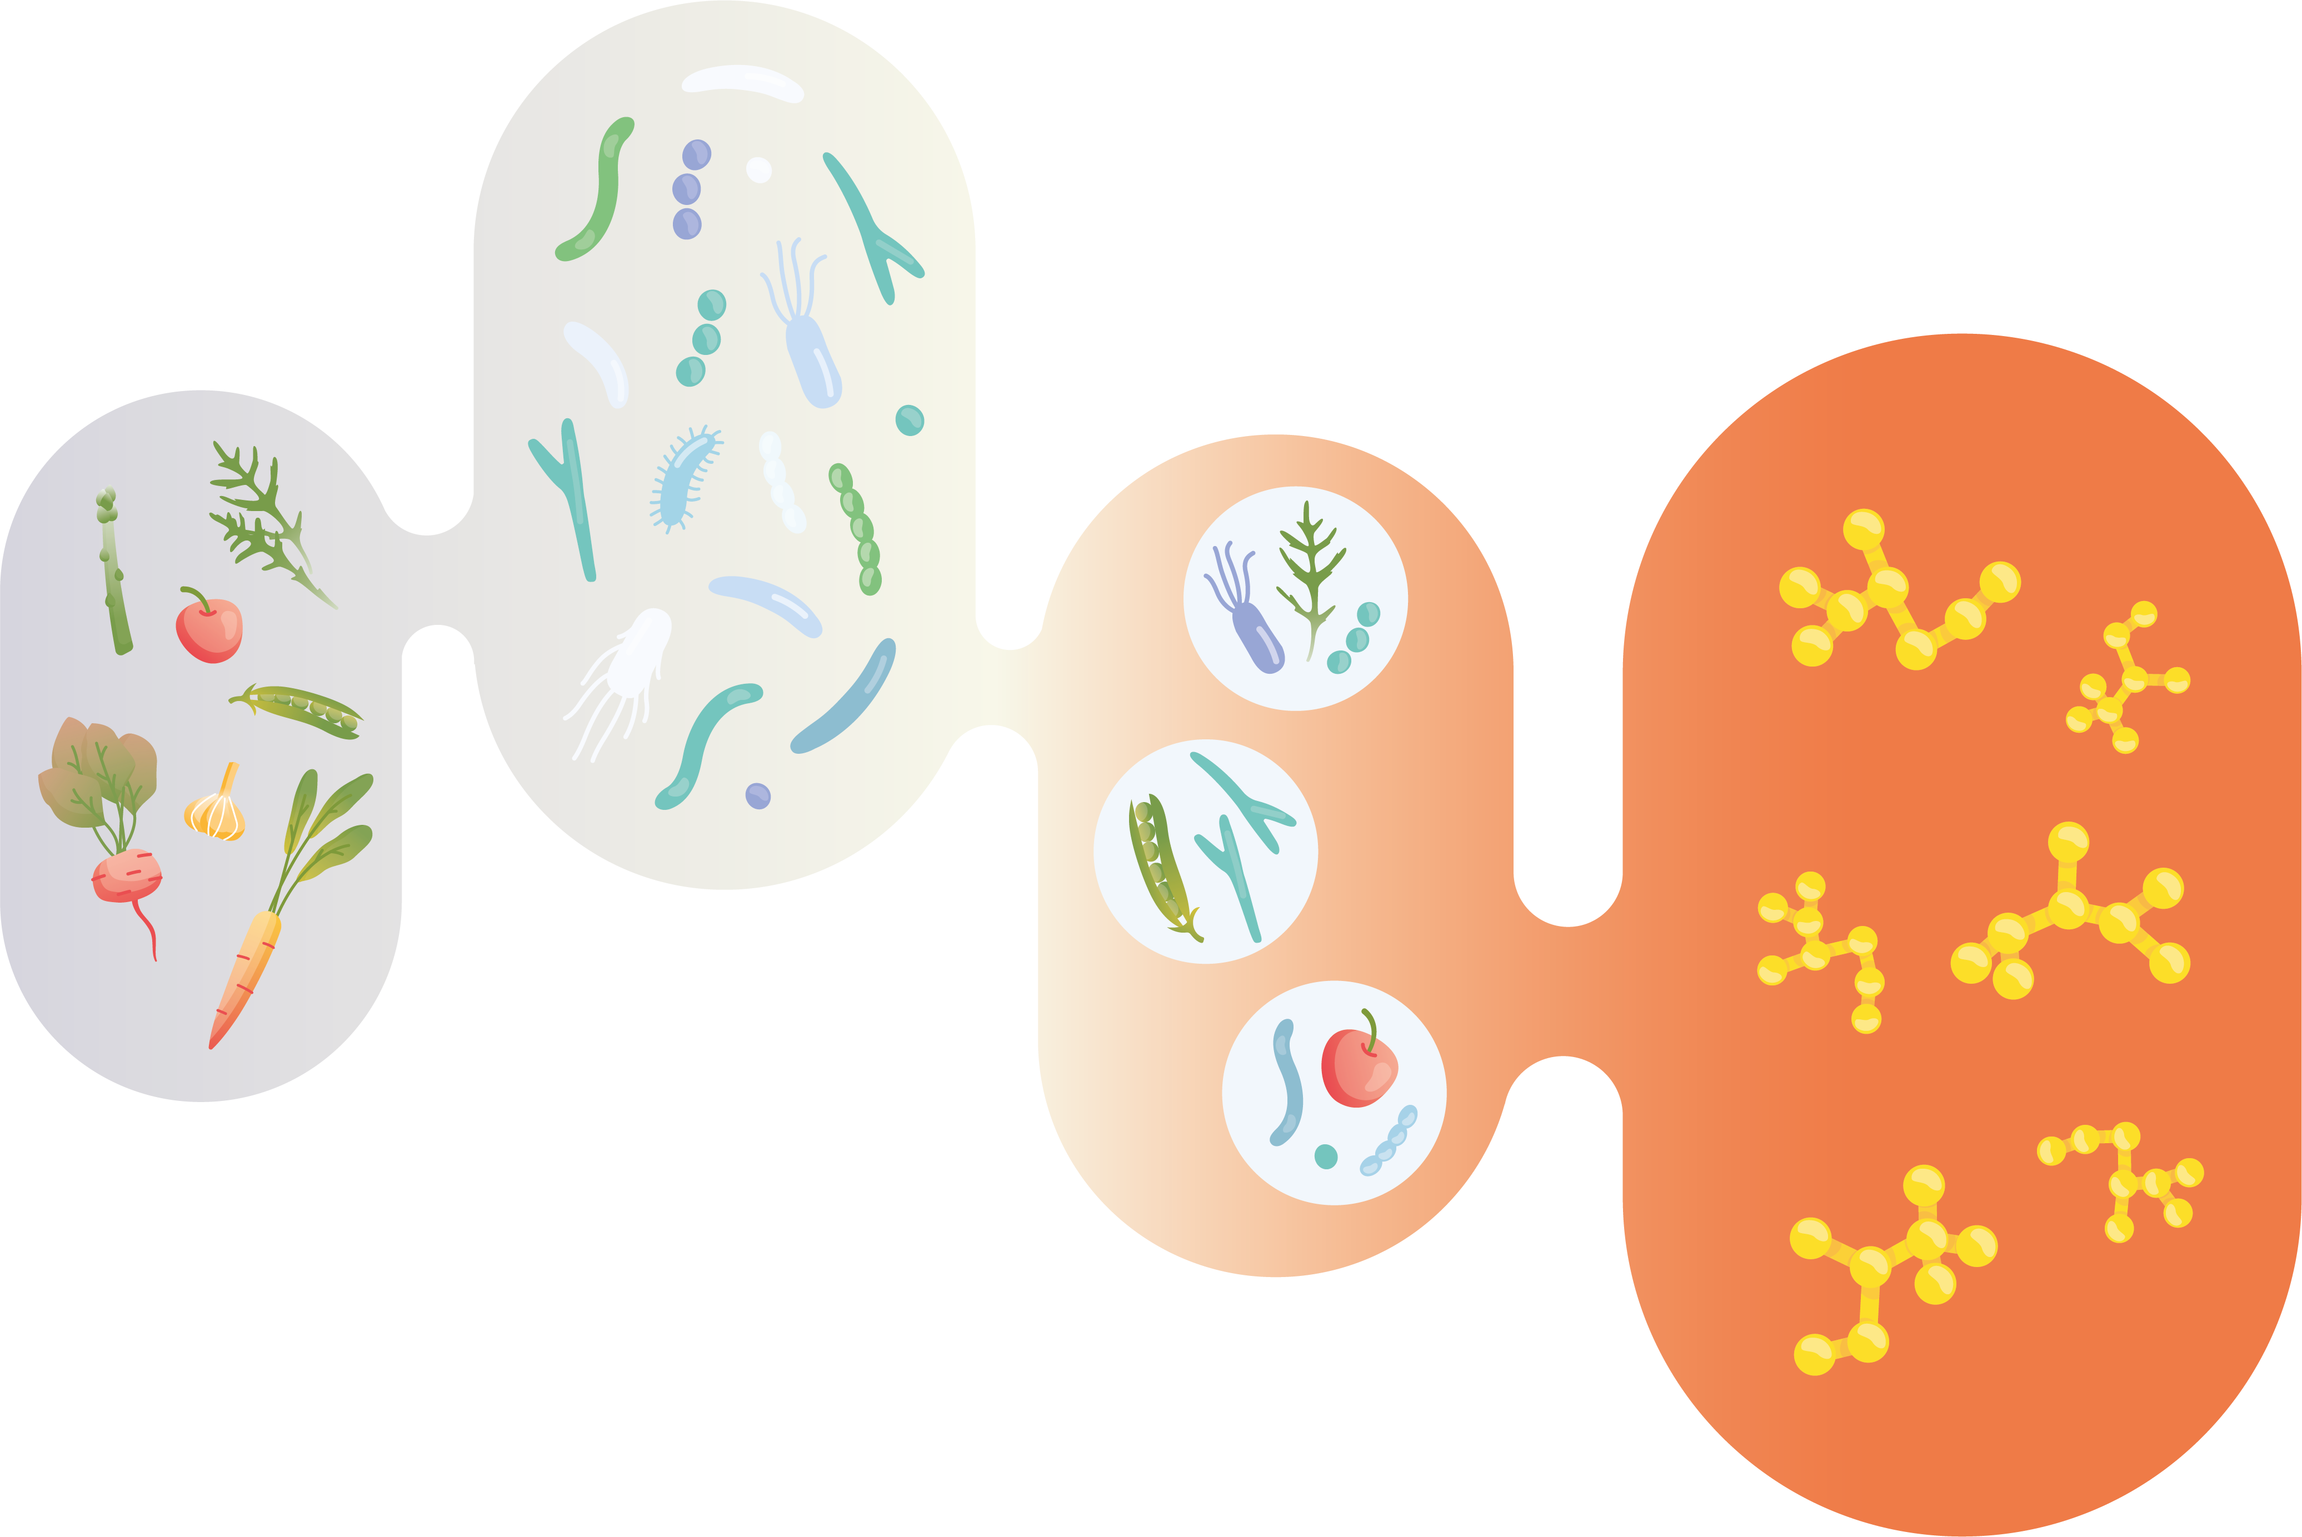

Eine neue Generation von Produkten zur Pflege der Darmflora
Präbiotika
Metabiotika
(Postbiotika)
sind Strukturbestandteile von Probiotika oder Produkte ihres Stoffwechsels, die biologisch aktiv sind und den Wachstum der körpereigenen Darmflora optimieren
Probiotika

Slide 10

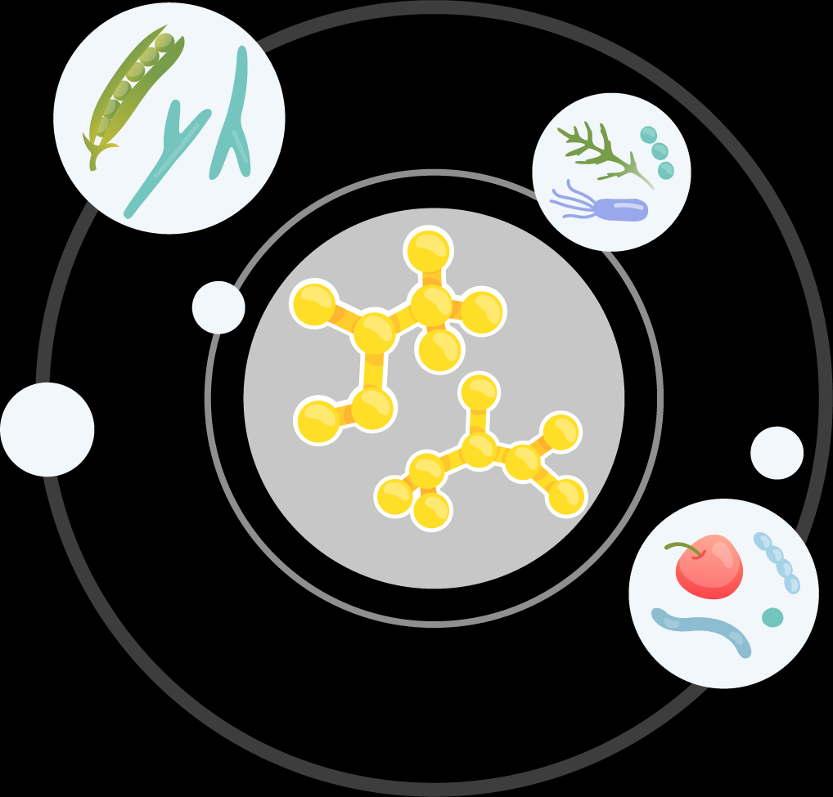
Metabiotika
Eine neue Generation von Produkten zur Pflege der Darmflora:
Beginnen schnell zu wirken*
Aktivieren das Wachstum der körpereigenen Darmflora
Werden einwandfrei aufgenommen und geraten nicht in Konflikt mit der körpereigenen Mikroflora
Können nicht durch Antibiotika geschädigt werden
Zeigen keine Empfindlichkeit gegenüber dem sauren Milieu des Magen-Darm-Traktes
Haben eine lange Haltbarkeit
* Nach dem Eintritt in den Darm

Slide 11
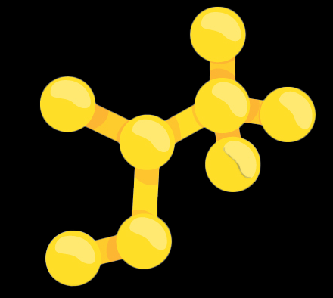
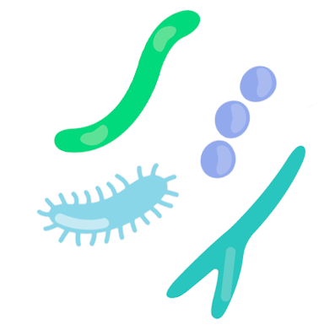
Prophylaxe der Mikroflora des Darms :
Was ist der Unterschied zwischen Pro- und Metabiotika?
Ganzheitliche Wirkung
bei der Widerherstellung der Mikroflora des Darms
Metabiotika
Probiotika
Enthalten keine lebenden Mikroorganismen
Aktivieren das Wachstum der körpereigenen Mikroflora, tragen zum Vermehrung ihrer Anzahl bei
Sind gegen die Wirkung von Verdauungssäften resistent
Erfordern keine besonderen Lagerbedingungen
Können parallel zu Antibiotika eingenommen werden
Lebende Mikroorganismen
Verbessern die Qualität der Mikroflora
Empfindlich gegen Verdauungssäfte und können durch Antibiotika geschädigt werden
Oft anspruchsvoll in Bezug auf die Lagerbedingungen

Slide 12
Empfehlungen zur Einnahme von Probiotika, Metabiotika oder einer Kombination aus beidem, je nach Zielsetzung :
Probiotika Metabiotika
Verbesserung des Hautzustands
Normalisierung des Stuhlgangs
Unterstützung bei Gewichtsabnahme
Reduzierung der allergischen Reaktionen Stärkung des Immunsystems
Einnahme während einer Antibiotika Kur
Wiederherstellung nach einer Antibiotika Kur

Slide 13

Wir bei Coral Club achten besonders auf die Darmgesundheit und erschaffen innovative Lösungen, die von der Natur inspiriert sind und auf wissenschaftlicher Forschung basieren.

Slide 14
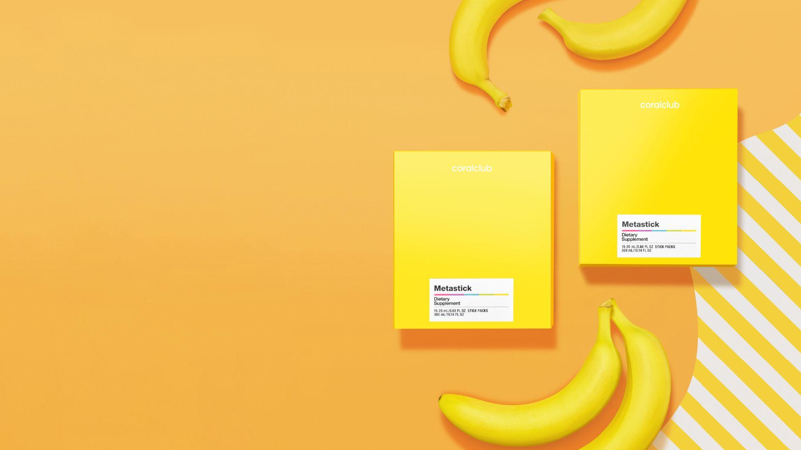
Metastick
Ermöglicht die Wiederherstellung der körpereigenen Darmflora

Slide 15
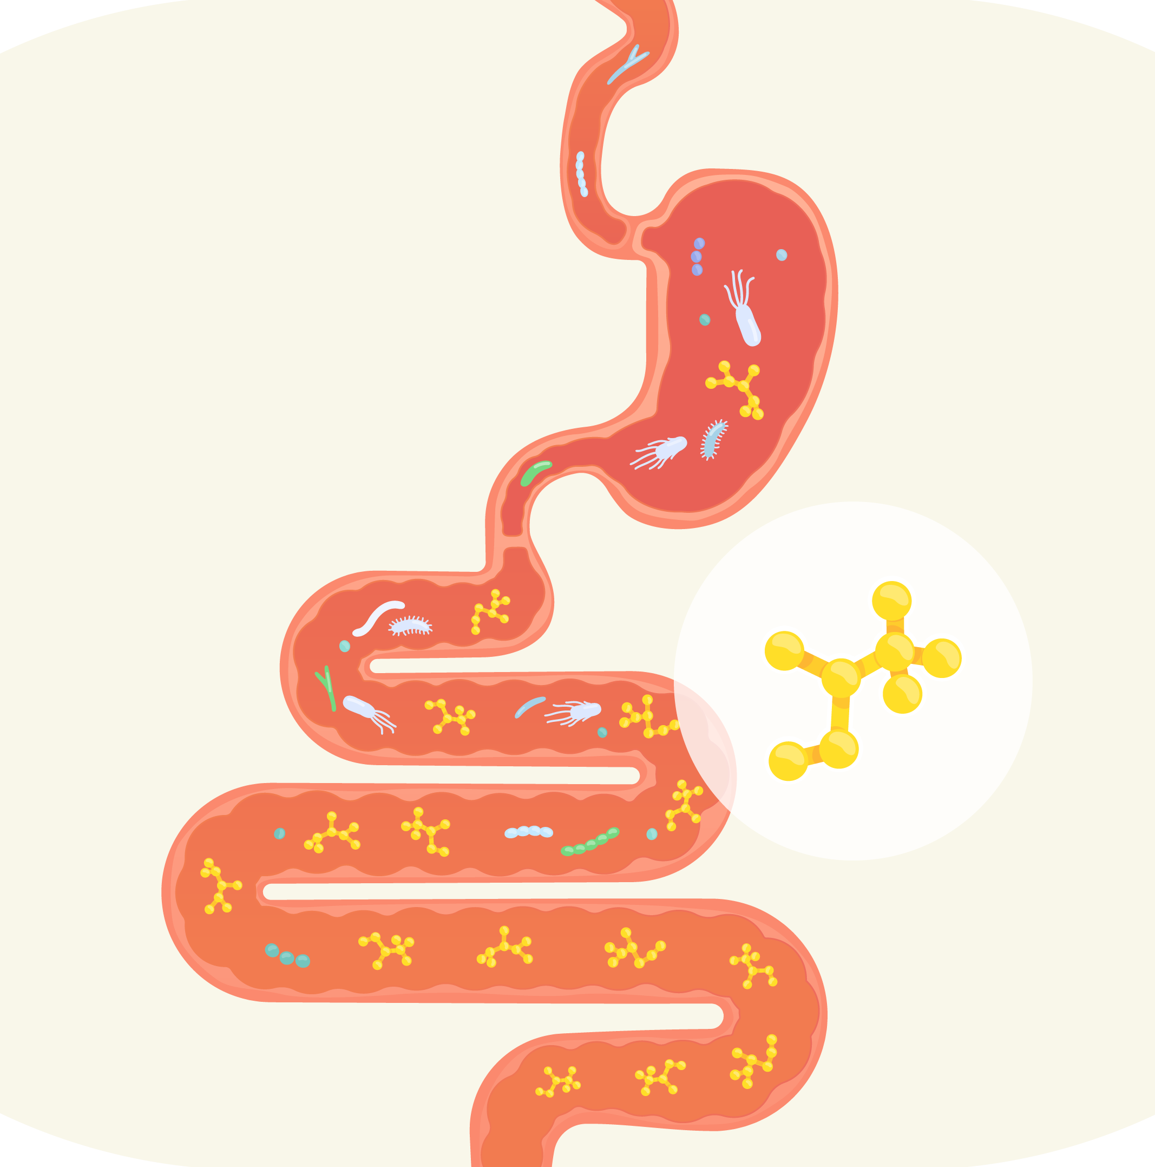
Metastick
Wirkt sofort nach der Einnahme
1. Die Bestandteile des Metabiotika passieren das aggressive Milieu des Magens und gelangen unverändert in den Darm.
2. Die ganzheitliche Wirkung der Inhaltsstoffe aktiviert den Wachstum der körpereigenen Mikroflora

Slide 16
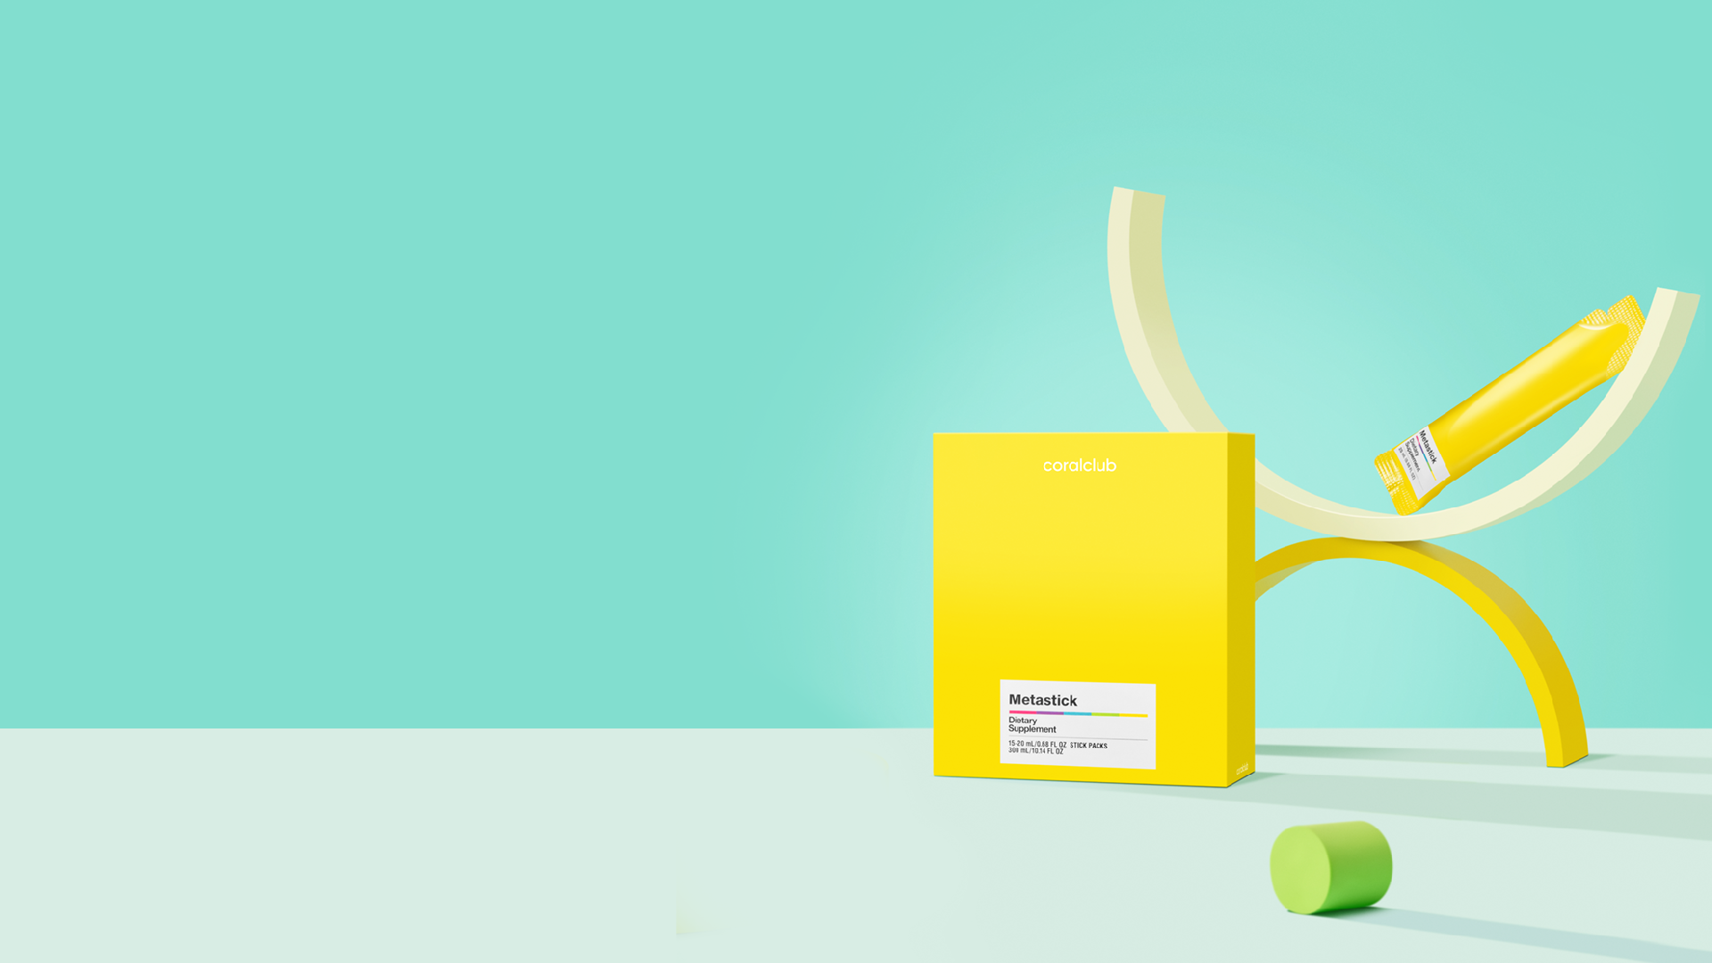
Die aktiven Komponente von Metastick tragen zur Wiederherstellung der Darmflora bei

Slide 17
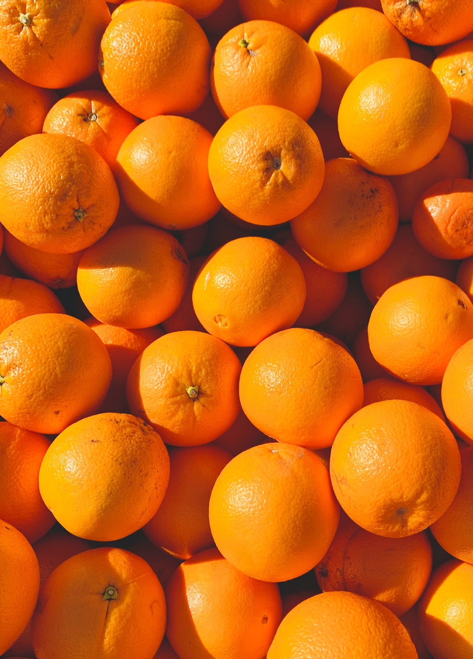
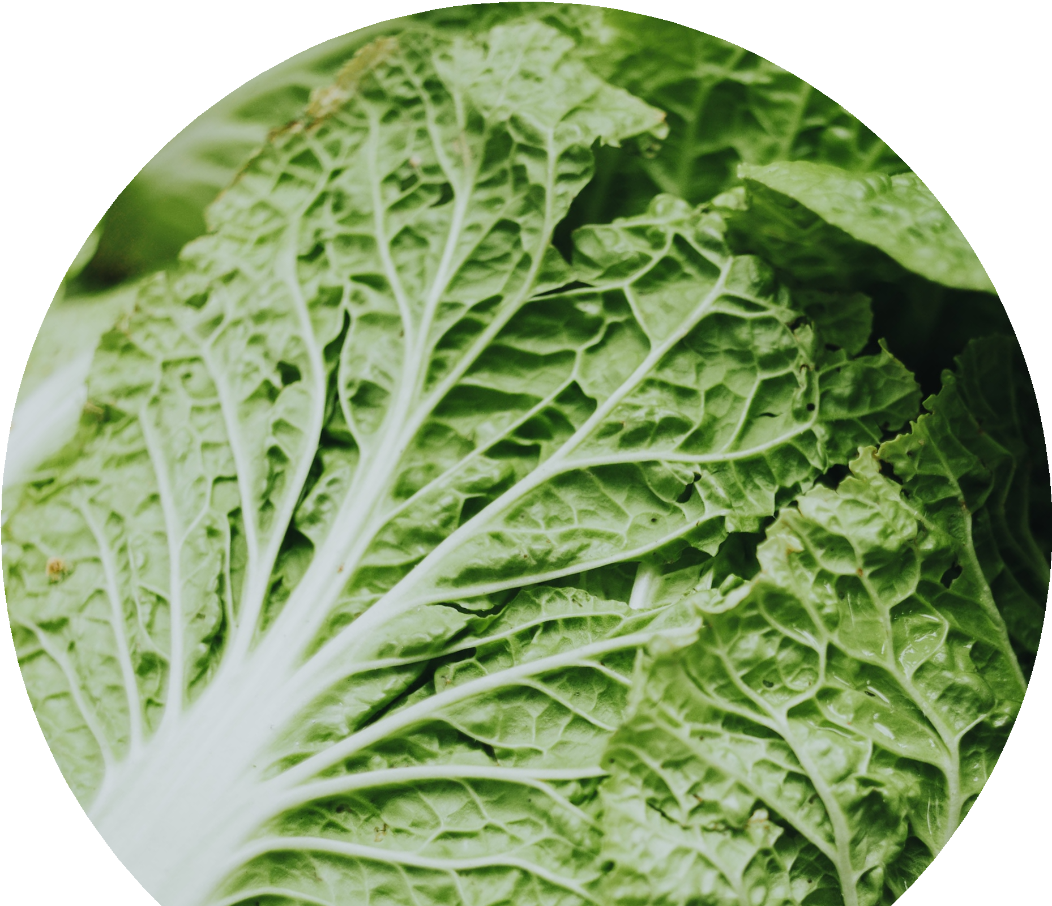
Wässrige Substrate* von Lactobacillus plantarum-Metaboliten aus Orangenschalen und koreanischem Kimchi
Die traditionellen südostasiatischen Lebensmittel Orange und Kimchi (koreanischem Kohlzubereitung) sind eine gesunde „Mahlzeit“ für Probiotika, die dank diese Ernährung eine Vielzahl von Metaboliten freisetzen.
Daher wurden Orange und Kimchi als Substrat für Lactobacillus plantarus ausgewählt.
* Substrat ist ein Nährmedium für das Wachstum und die Entwicklung lebender Mikroorganismen

Slide 18
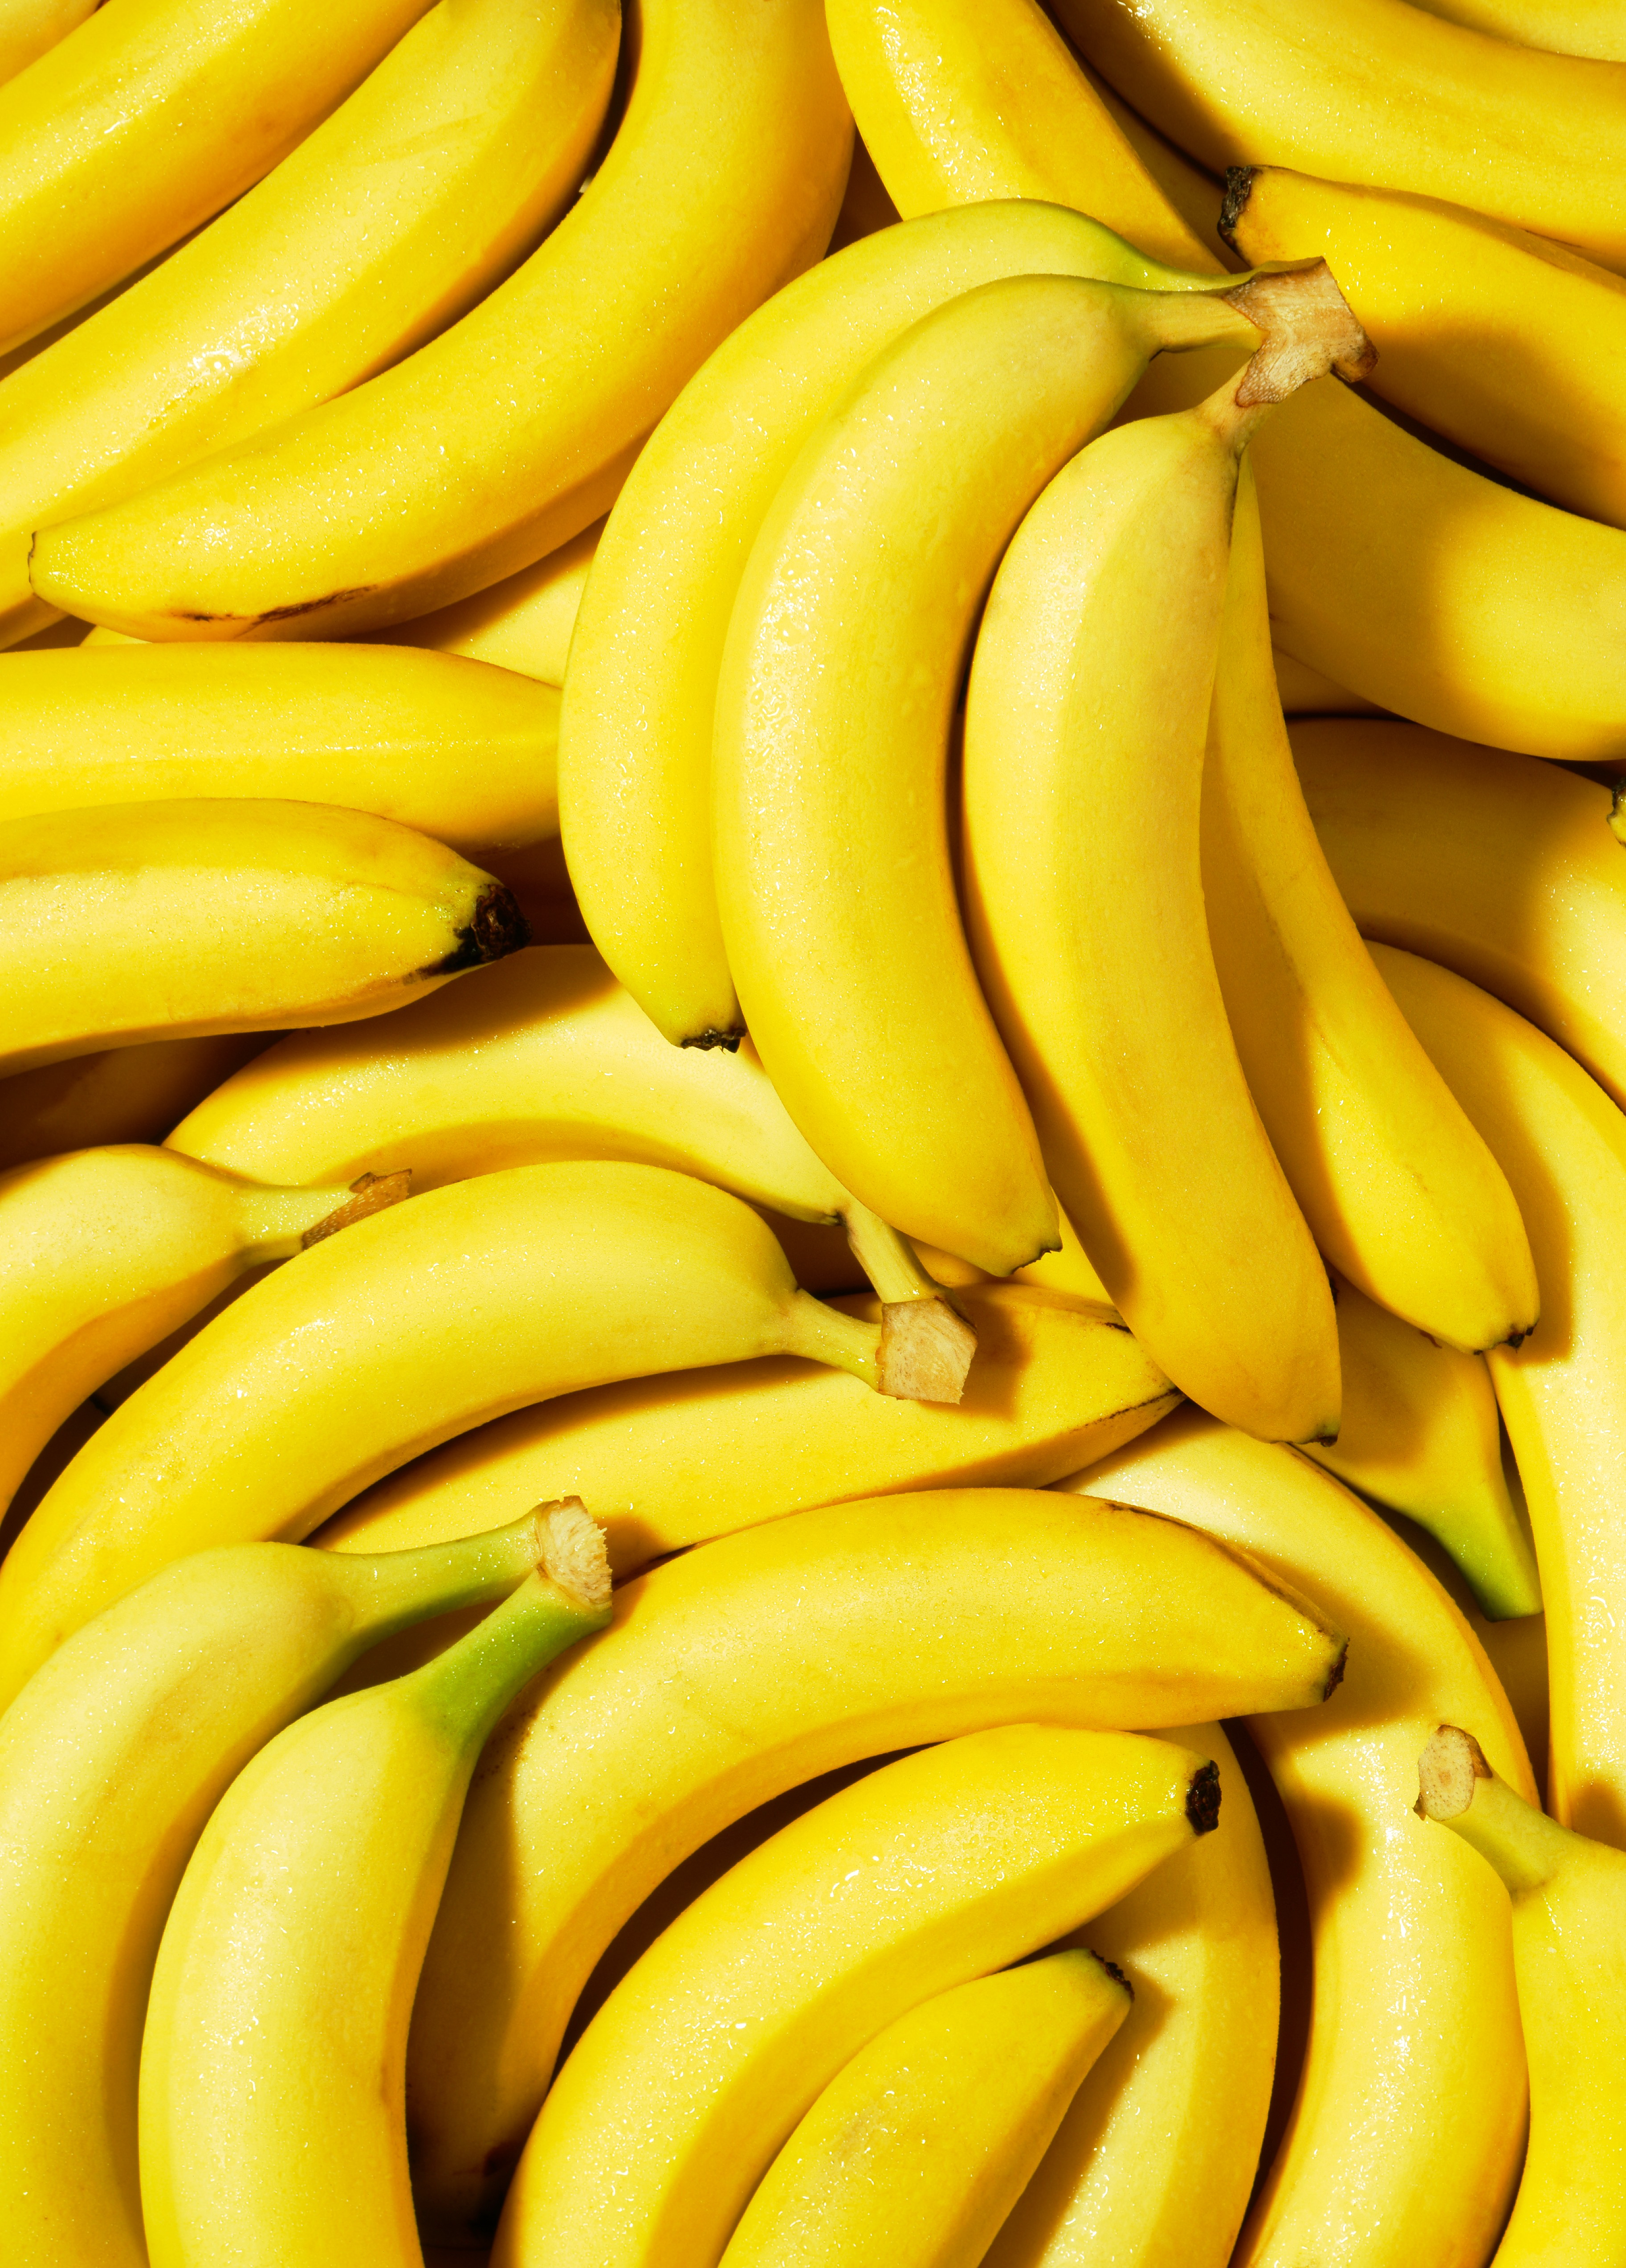
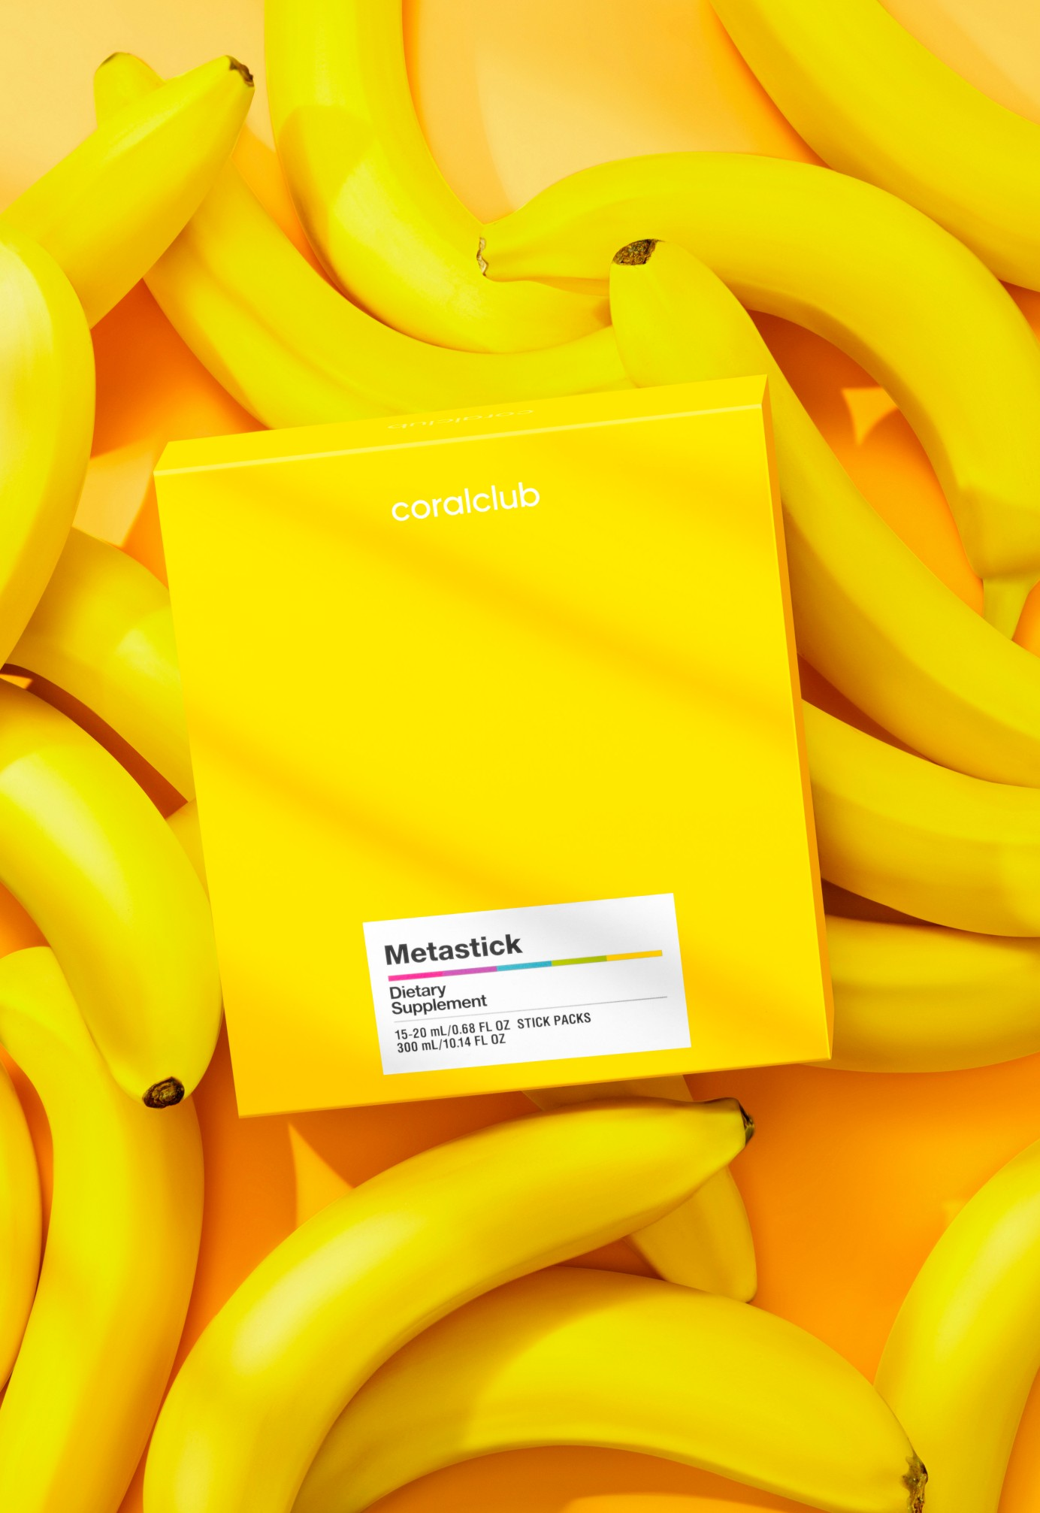
Extrakt aus der Pulpe der Paradies-Banane*
Enthält Fructooligosaccharide**, lösliche Ballaststoffe**, organische Säuren, Mineralstoffe (insbesondere Kalium und Magnesium) und Vitamine A, C, E sowie Vitamine der Gruppe B.
* Auch Dessertbanane oder Obstbanane bekannt.
** Fructooligosaccharide und lösliche Ballaststoffe sind perfekte Nahrung für die körpereigenen nützlichen Darmbakterien und helfen, ihre Aktivität zu steigern, die Darmmotilität zu aktivieren sowie den Fett- und Kohlenhydratstoffwechsel zu fördern.

Slide 19

Vitamin B6
Wird teilweise im Darm synthetisiert und zum Teil aus der Nahrung aufgenommen. Wenn sich der Zustand der Mikrobiota verschlechtert, werden diese Prozesse gestört, was zu einem Mangel an diesem Vitamin führt.
Vitamin B6 regelt die Arbeit von Verdauungsenzymen und ist auch notwendig für:
В6
•
•
•
Normale Leberfunktion Aufnahme von Vitamin B12
Stabile Funktion des Nerven- und Herz-Kreislauf-Systems

Slide 20

Produktion der Zukunft
Metastick wird in einer hochtechnologischen Produktionsanlage mit einem Minimum an CO2-Belastung hergestellt
Technologiepark der neuen Generation
Innovative Forschung
Energiesparende ökologische Produktion

Slide 21

Qualitätskontrolle
Produktion :
Erfüllt hohe internationale Standards und ist nach GMP, ISO und HACCP zertifiziert
Hat über 2400 internationale Patente und 370 internationale Innovationspreise

Slide 22




Metastick: Die perfekte Innovation für Deine gesunde Darmflora
Ein Portionstick – das ist:
Bequemlichkeit und Benutzerfreundlichkeit
Hermetische Verpackung (Schutz vor äußeren Einflüssen)
Genaue Dosierung

Slide 23
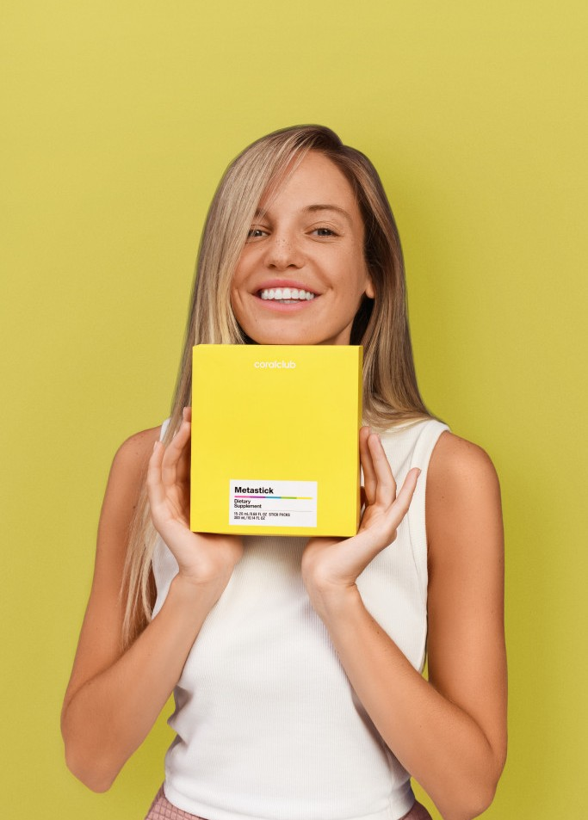


Metastick:
wie ist es einzunehmen?
Mische den Inhalt des Sticks mit einem halben Glas (100 ml) Wasser oder Saft.
15 Tage lang 1-2 mal täglich unmittelbar
vor den Mahlzeiten einnehmen.
+
x2

Slide 24
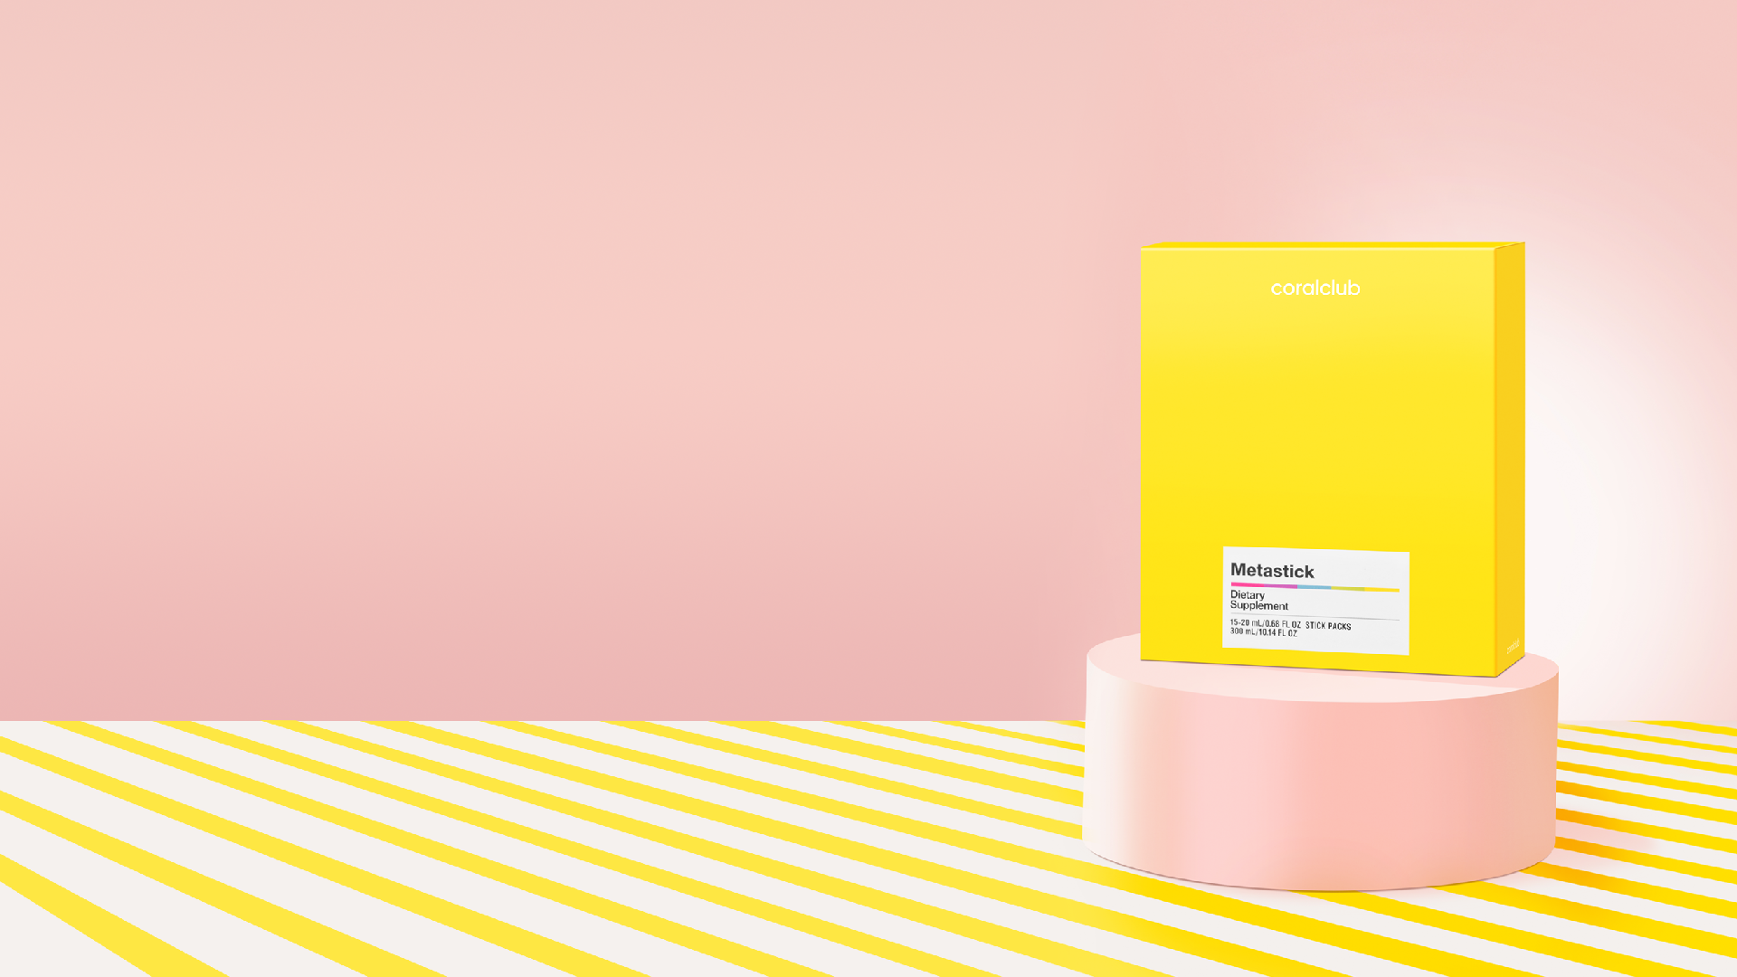
Metastick kann helfen:
Gleichgewicht der Darmflora aufrecht zu erhalten
Verdauung und Aufnahme von Nährstoffen zu optimieren
Beschwerden im Magen-Darm-Trakt zu lindern und für einen regelmäßigen Stuhlgang zu sorgen
Stoffwechsel zu verbessern
Immunsystem zu stärken
Risiko allergischer Reaktionen zu verringern

Slide 25
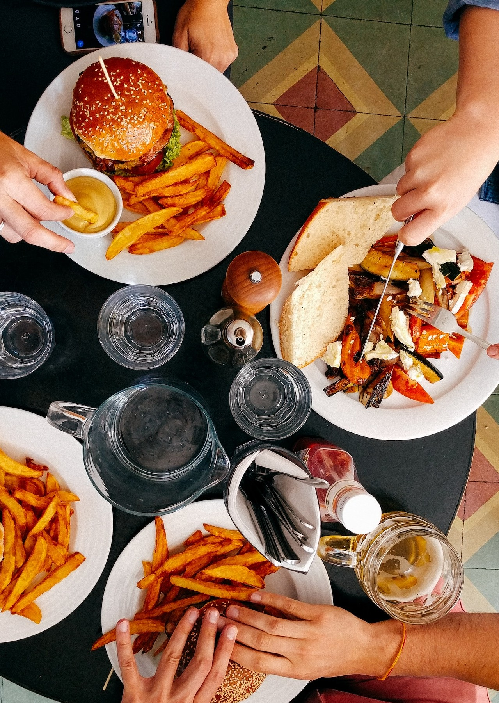
Metastick
ist besonders nützlich für diejenigen, die:
Sich ungesund ernähren
Ständig unter Stress stehen
Schlechte Angewohnheiten haben
Gerade eine Diät oder eine Fastenkur machen
Unter- oder Übergewicht haben
Eine Antibiotika-Kur einnehmen

Slide 26





Metastick
Wiederherstellung der Darmflora
Sofortige Wirkung
Innovative Produktion
Bestätigte Effizienz

Slide 27
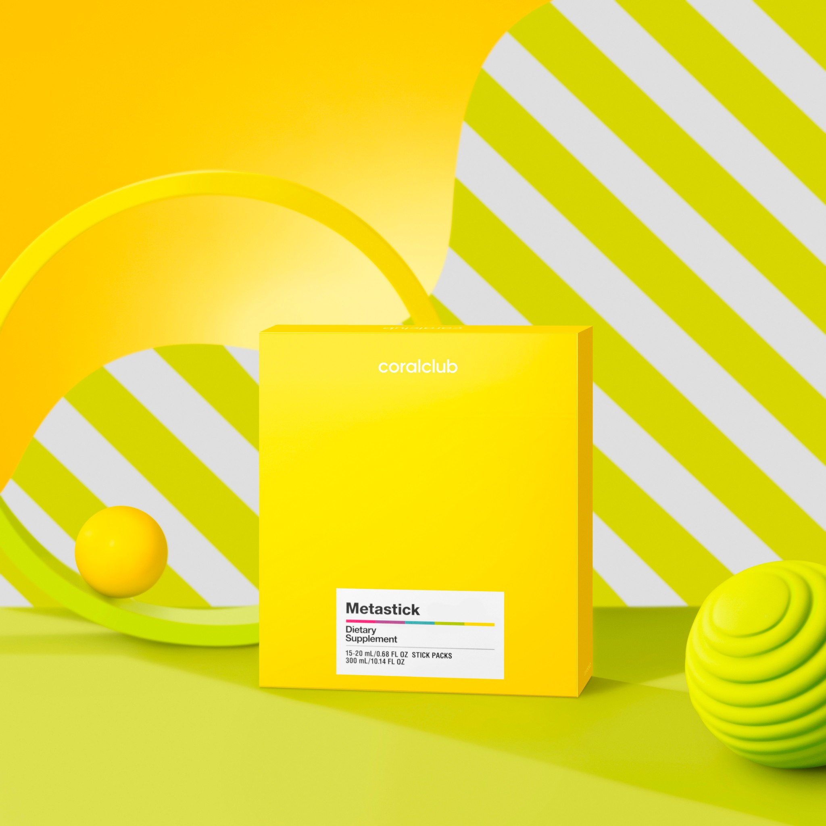
219304 Metastick
15 Sticks (20 ml)
Bonuspunkte
12
21,00 EURO
26,25 EURO
Clubpreis
Endverbraucherpreis

Slide 28
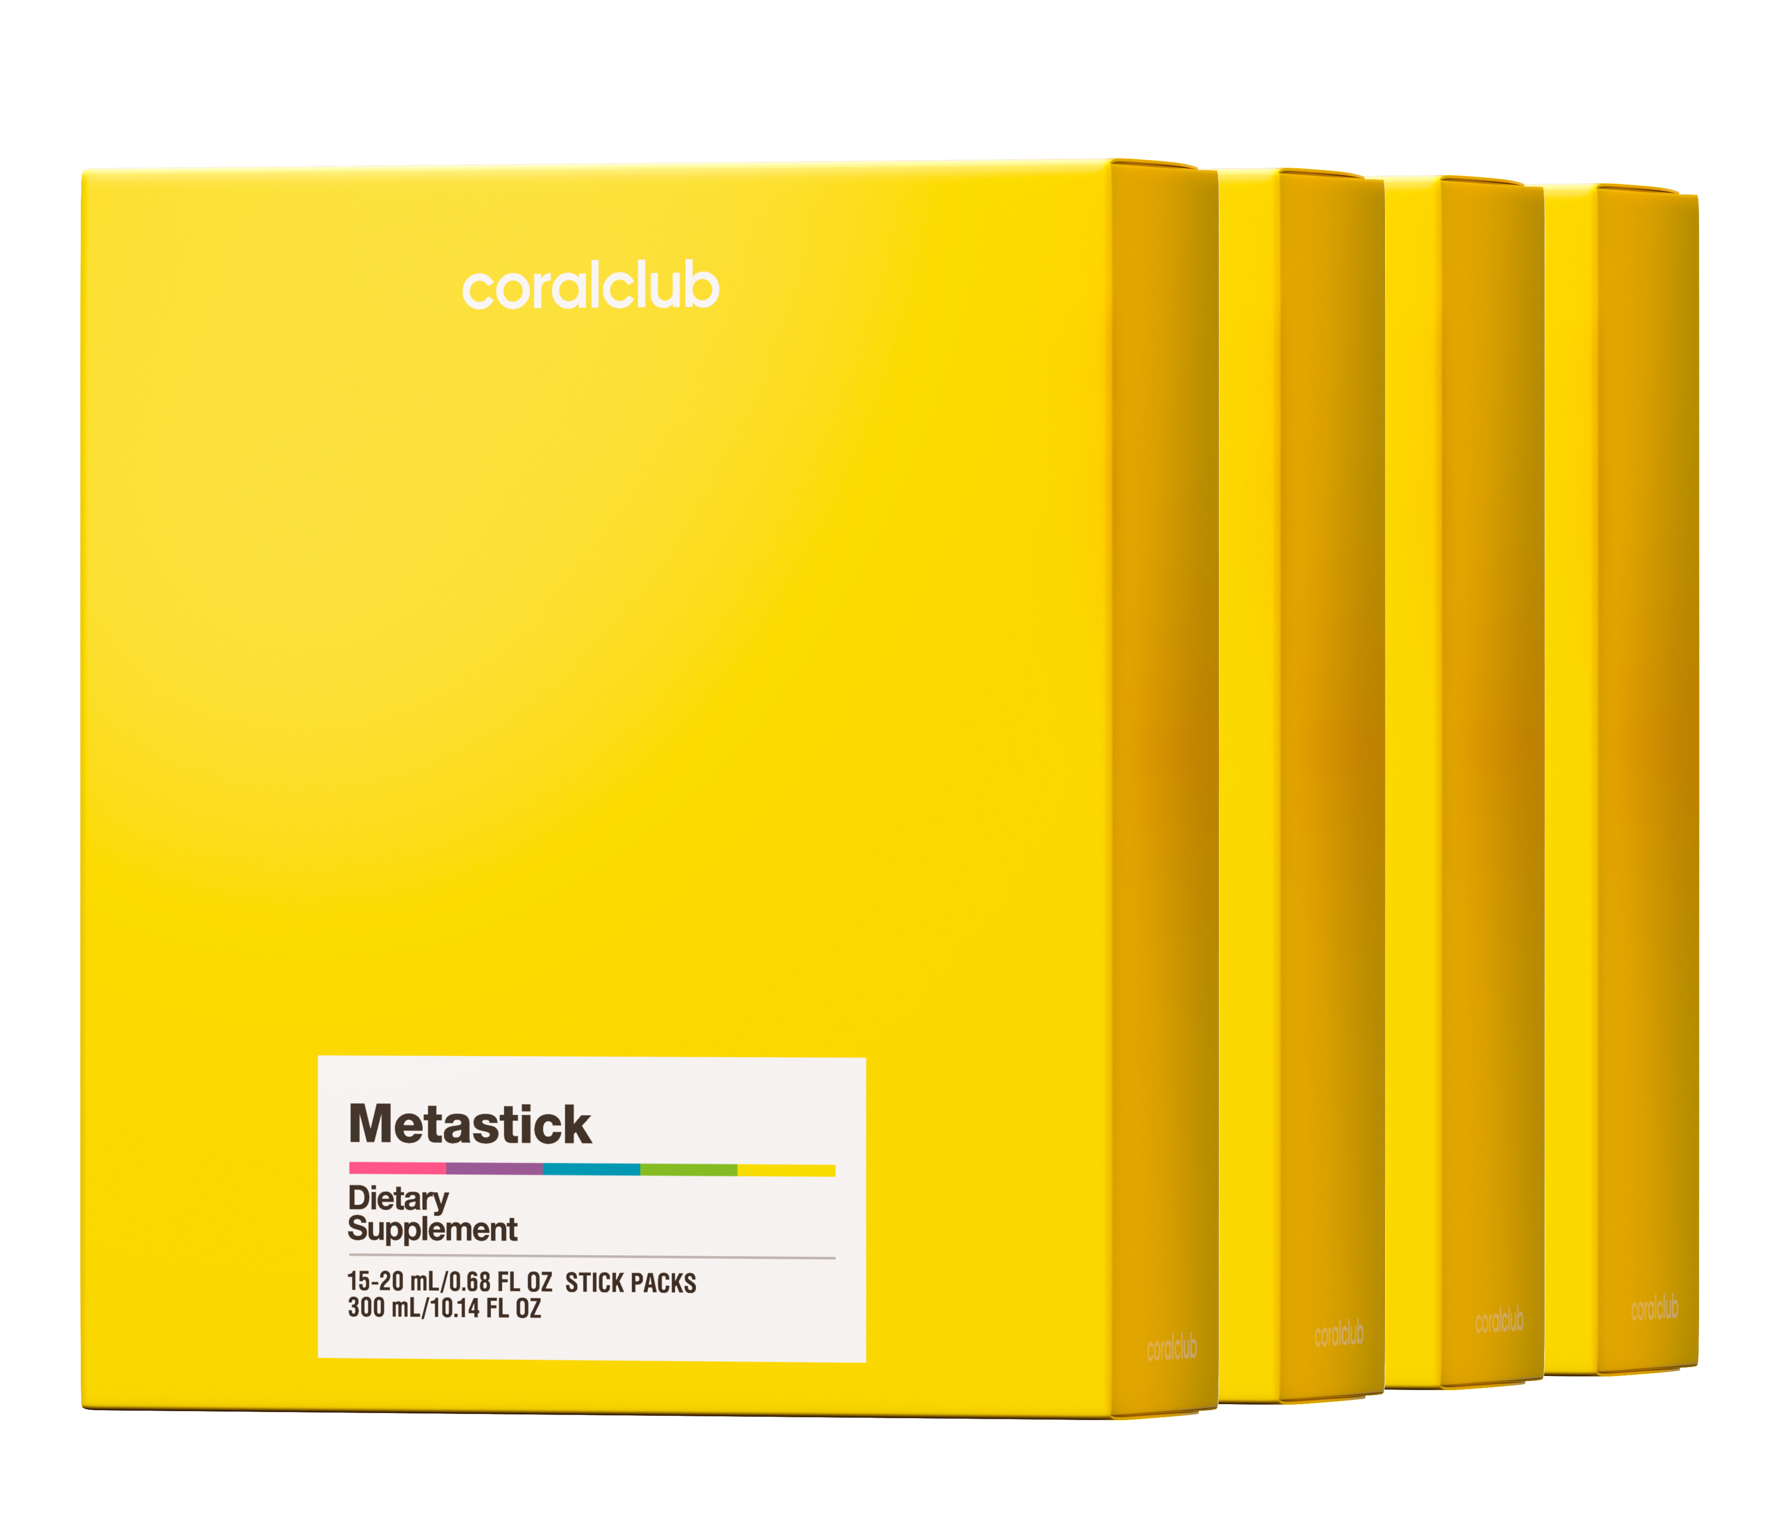
2193 Metastick
4 Packungen für eine Monatskur
46
80,00 EURO
100,00 EURO
Bonuspunkte
Clubpreis
Endverbraucherpreis

Slide 29


Metastick
Die perfekte Innovation für Deine gesunde Darmflora

